Slide 1
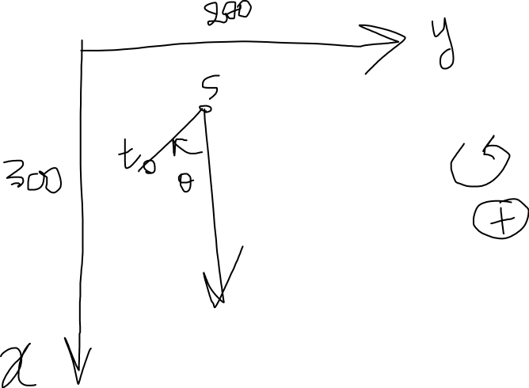




Slide 2
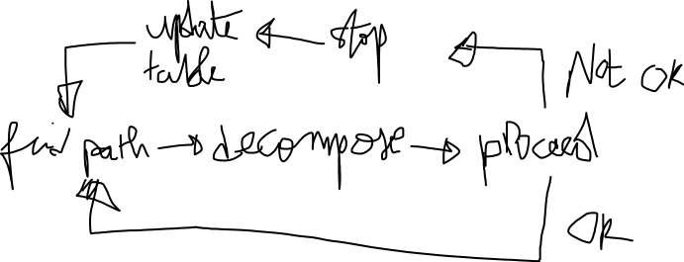

Slide 3
main.py
tests.py
Chemin minimal
Action
Demande de chemin minimal
Demande posiition
Retour action
Position element
path_finding_algorithm.py
connect_camera.py
connect_robot.py
Demande posiition
Position element
Actions
Retour actions
Camera
Robot

Slide 4
Robot
Le centre du robot ne doit pas franchir cette zone limite
Atome

Slide 5
Tous les atomes dans cette zone doivent être détectés par les capteurs
Deux capteurs doivent être présents dans les directions en blue qui forment un angle de 135 deg
Si les capteurs ne sont pas espacés du même angle la distance minimale de détection sera celle qui correspond aux deux capteurs formant le plus grand angle !

Slide 6

y
Robot
x

Slide 7
A
A
B
B
Resolution (|xA-xB|, |yA-yB|)
Resolution (|xA-xB| / 3 , |yA-yB|/2)
en supposant que |xA-xB| est divisible par 3 et que |yA-yB| est divisible par 2.

